Slide 1
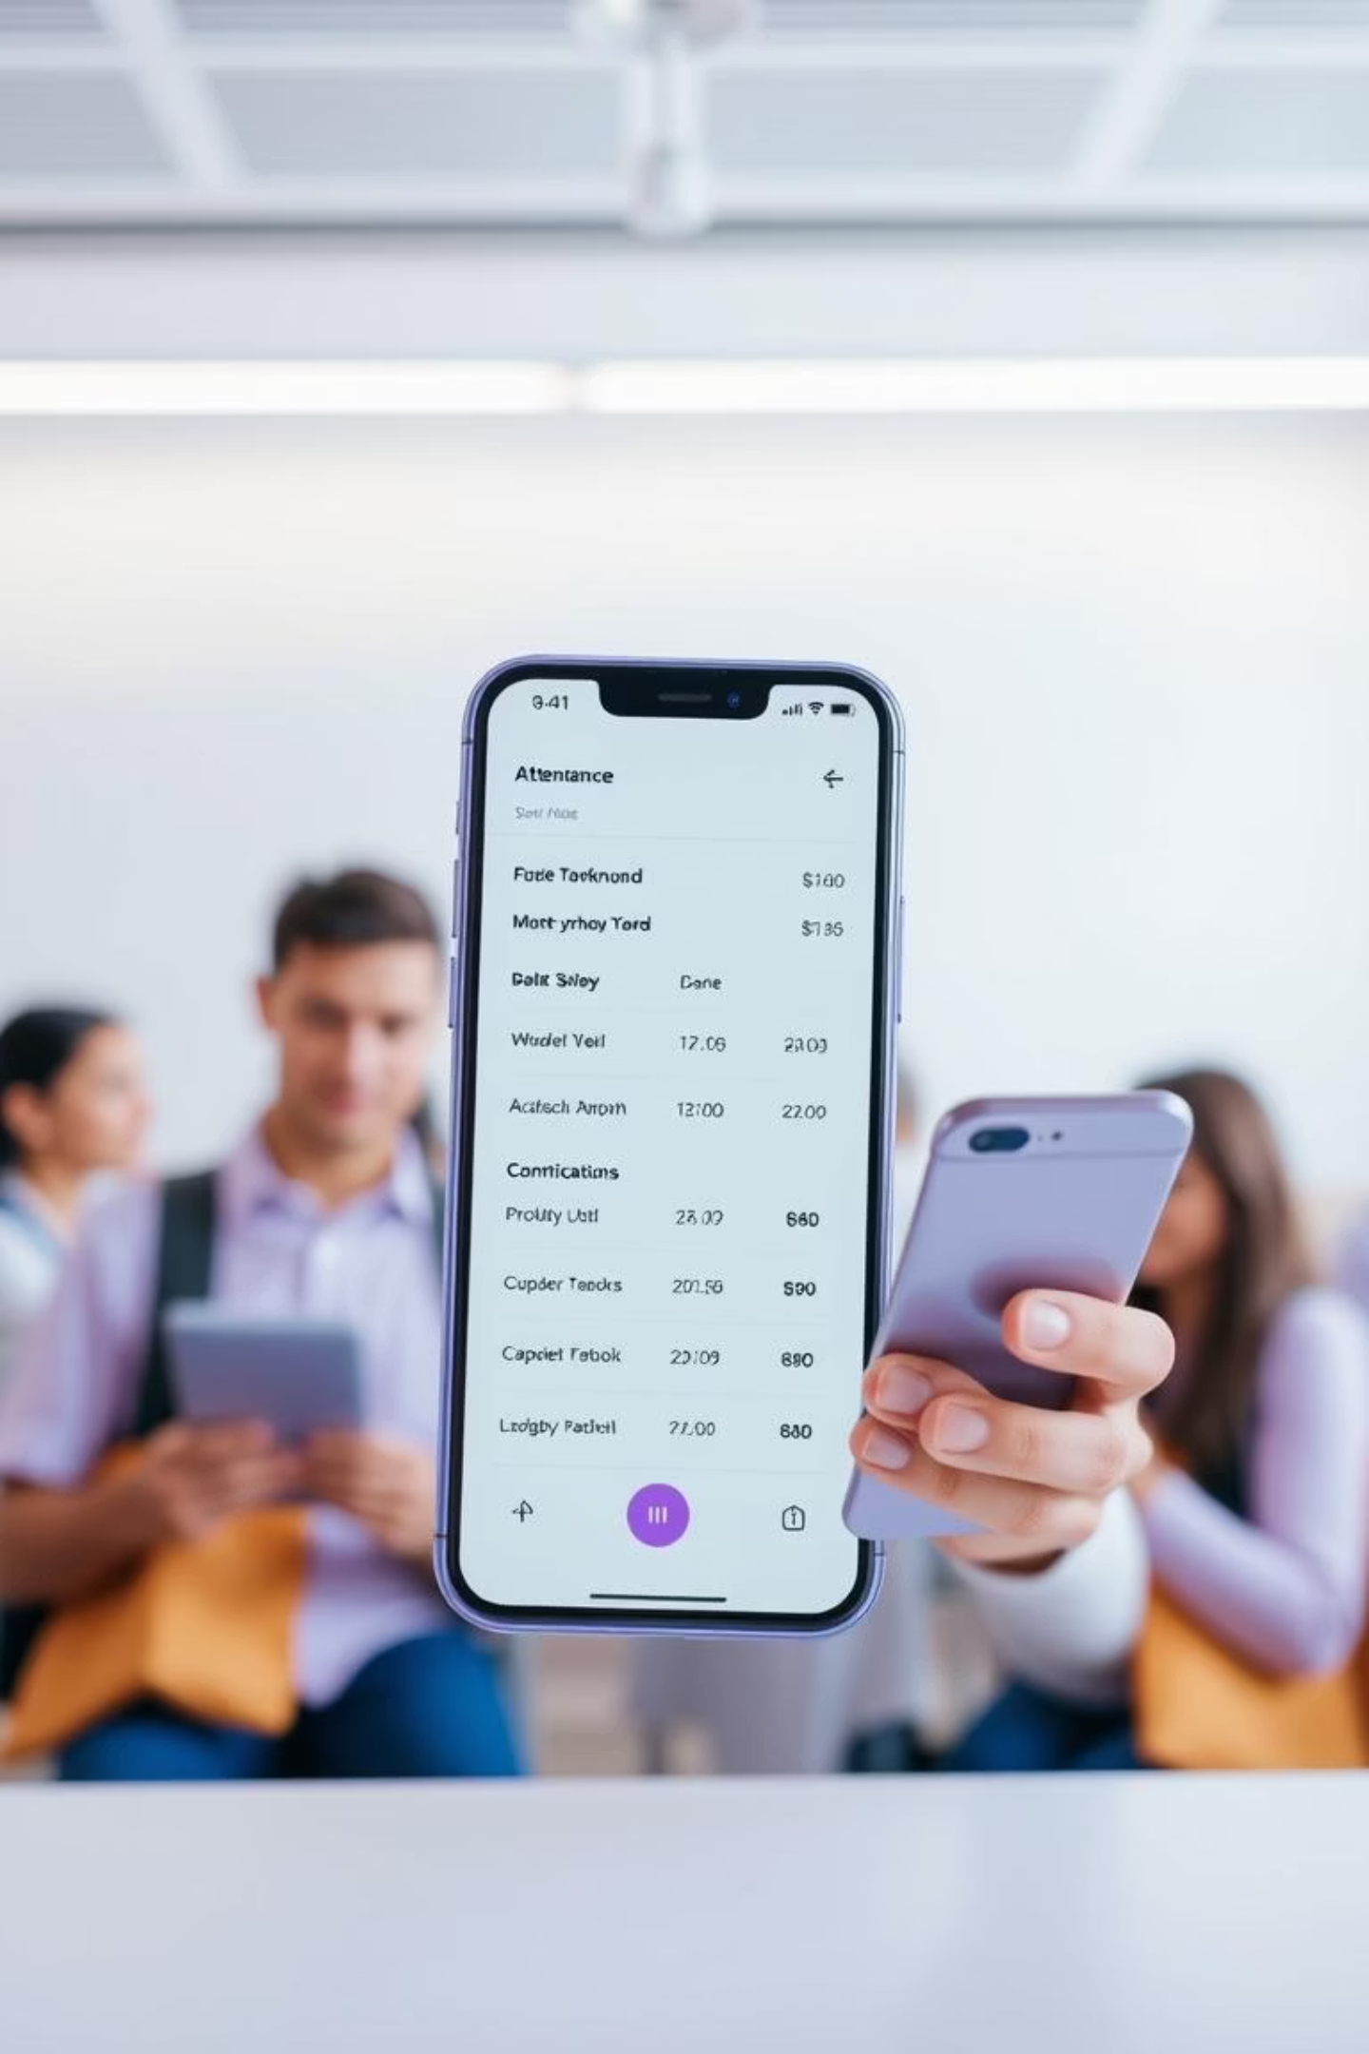
Gestion Automatisée des Présences
Ce projet vise à révolutionner la gestion des présences des étudiants et des enseignants grâce à une solution Web/Mobile innovante et automatisée.

Slide 2

Rappel du Projet
Le projet "Gestion automatisée des présences" vise à remplacer les feuilles de présence papier par une solution numérique Web/Mobile sécurisée et performante.Le système actuel, basé sur des documents papier, est sujet à des oublis, pertes et implique une vérification manuelle chronophage.
Cette nouvelle solution a pour objectifs :
D’automatiser et sécuriser la saisie et le suivi des présences,
D’éliminer le papier et les erreurs humaines,
De simplifier la vérification des données pour le CFA.
Les fonctionnalités attendues :
Application Web et/ou Mobile,
Enregistrement des présences via QR Code ou NFC,
Interfaces adaptées aux rôles (étudiants, enseignants, CFA),
Tableau de bord interactif avec historique et alertes.

Slide 3
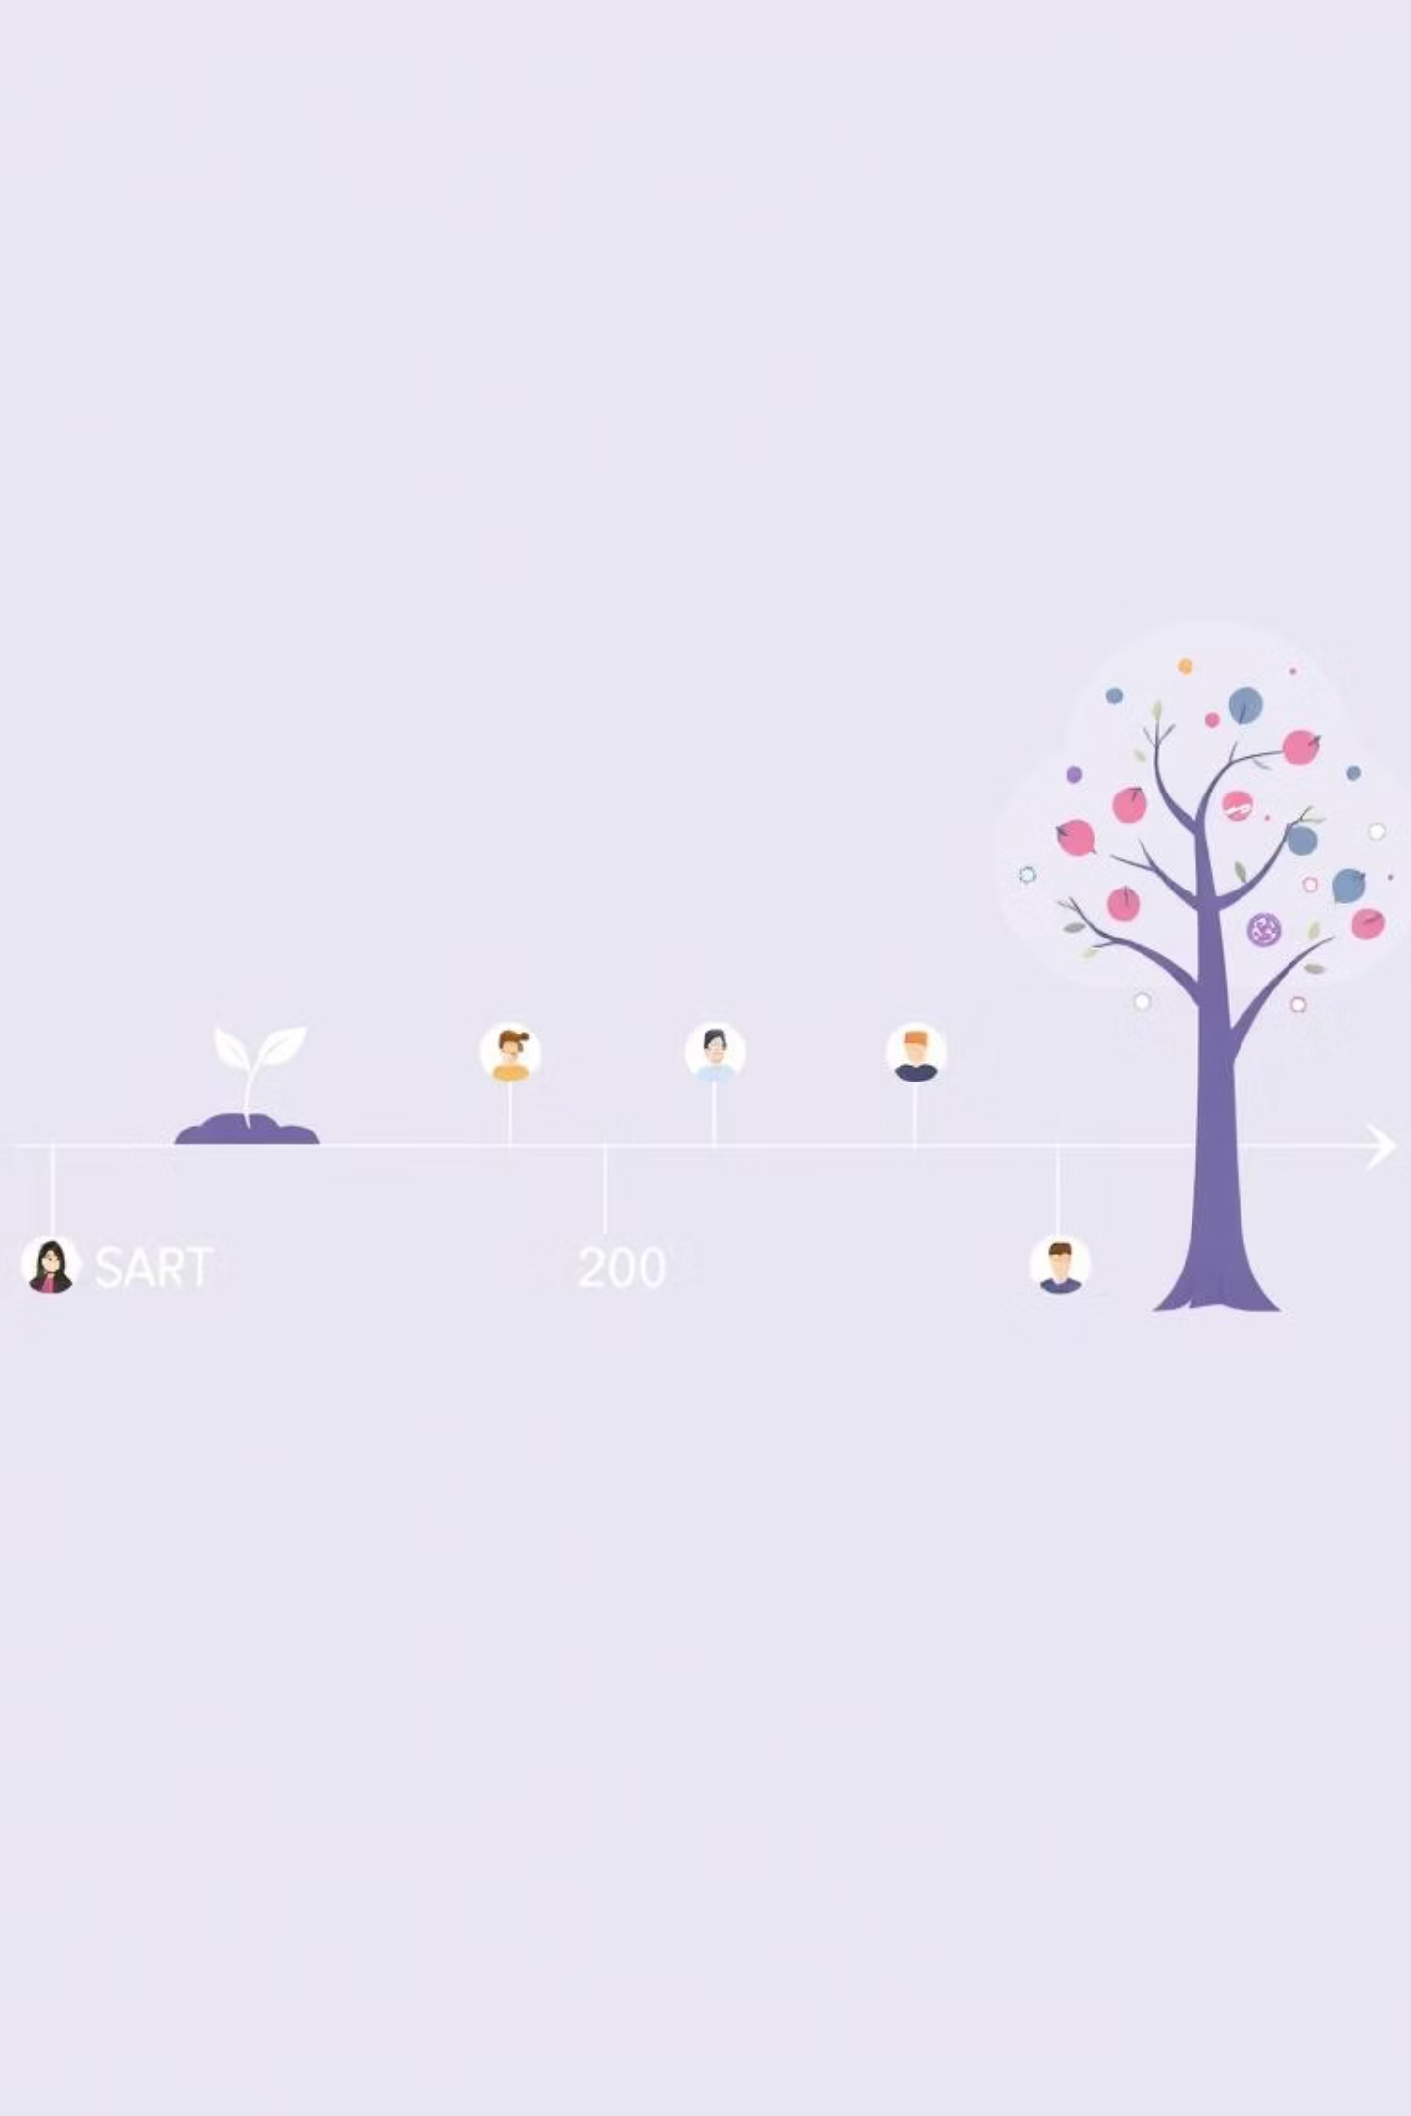
Éléments de Cadrage
Le projet se déroulera sur une durée de 4 semaines, avec une date de démarrage fixée au 10 juin 2025 et une date de clôture au 4 juillet 2025.
Le comité de pilotage est composé de Noah ANZALA, Charle CABARRUS, Alex COUTTÉ-PÉROUMAL, Maelle JAPPONT, et Axel HERMITE.

Slide 4






Planning du Projet
Le projet est organisé en six phases principales, chacune définie par des objectifs précis, des tâches ciblées et une durée spécifique, afin d’assurer une progression fluide jusqu’à la finalisation.
Phase 0 – Préparation
Phase 1 – Analyse et conception fonctionnelle
Constitution de l’équipe
Recueil des besoins
Répartition des rôles
Rédaction du cahier des charges
Prise en main du sujet
Maquettage de l’interface
1
2
Phase 5 – Livraison et présentation
Phase 2 – Conception technique
Rédaction de la documentation utilisateur et technique
Définition de l’architecture logicielle (frontend/backend)
6
3
Création de la base de données
Préparation de la soutenance
Présentation finale et transmission au CFA
Mise en place de l’environnement de développement
Phase 3 – Développement principal
Phase 4 – Tests et validation
5
4
Implémentation du système d’émargement via QR code
Tests fonctionnels
Corrections et optimisations
Génération de fiches PDF
Validation de la stabilité
Envoi automatisé vers la scolarité
Interface d’administration et gestion des droits

Slide 5
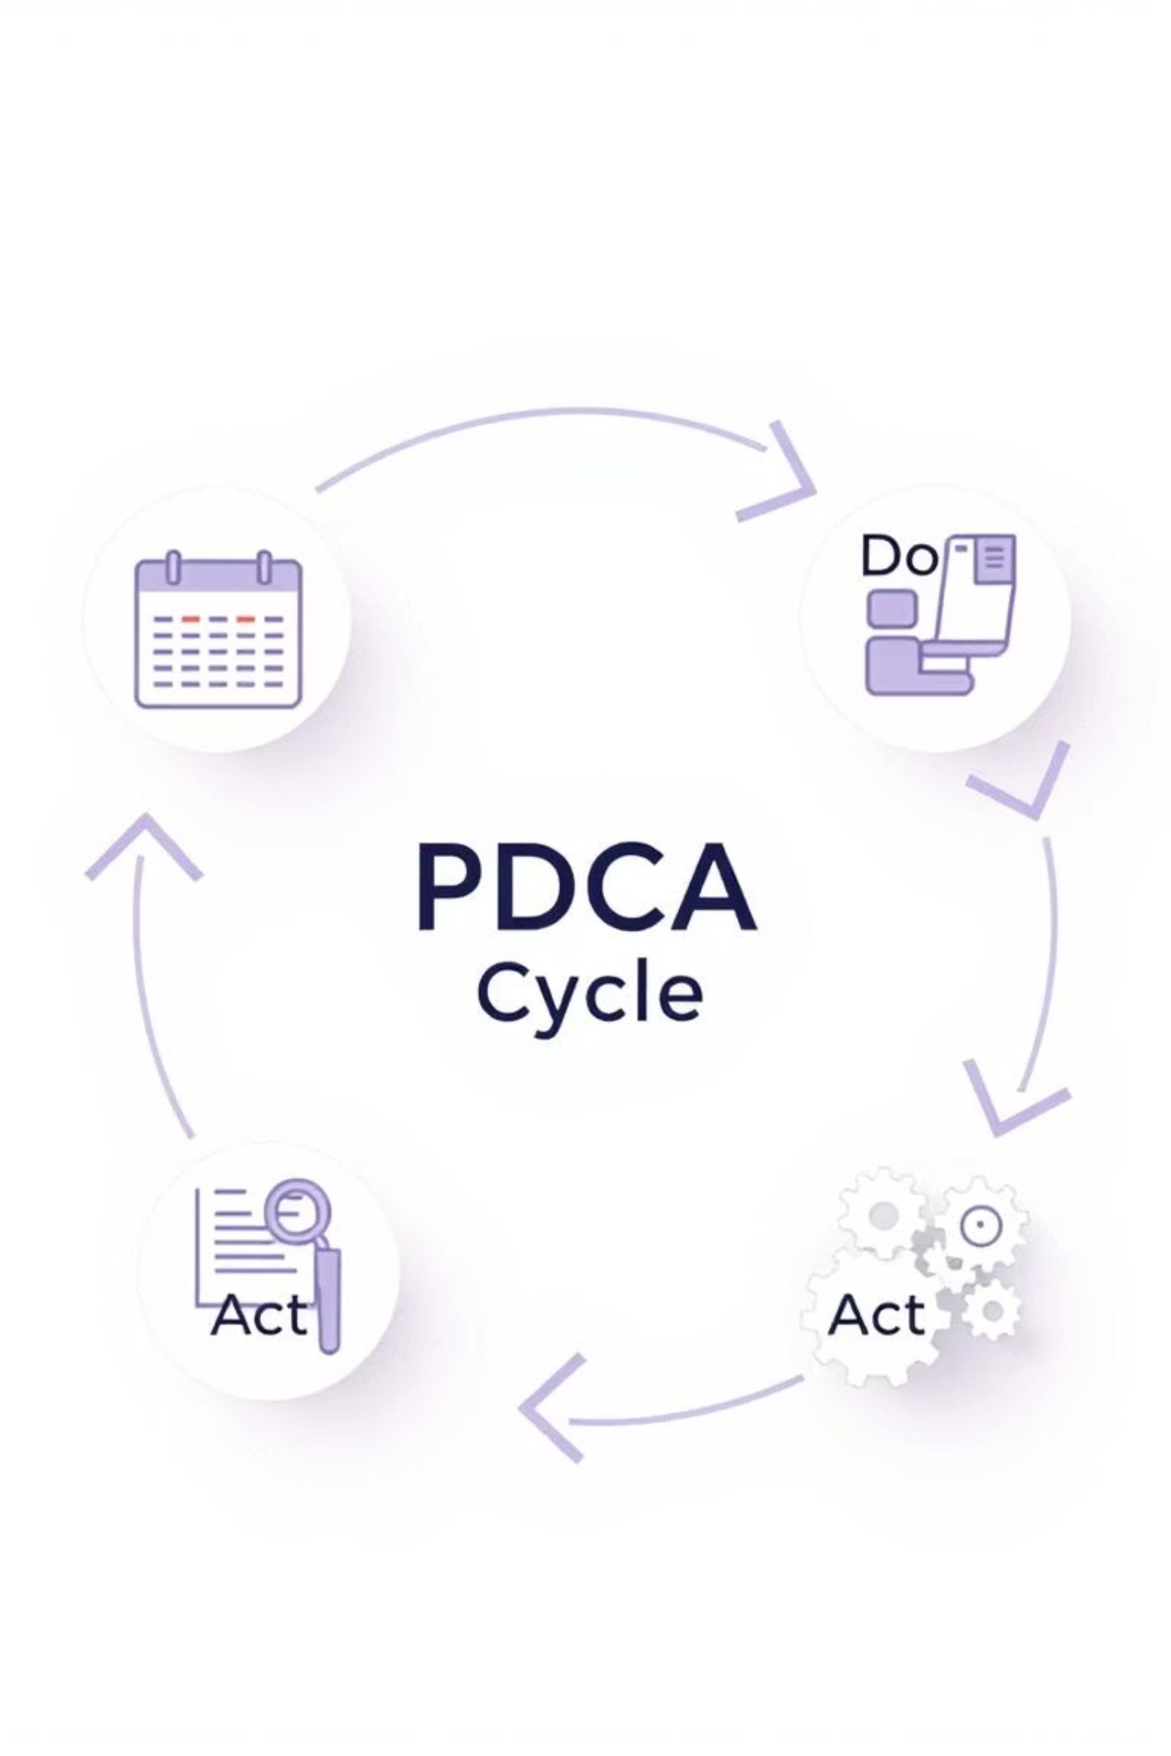







Analyse des Besoins et Solutions
L’objectif est de concevoir un système numérique sécurisé pour la gestion des présences, incluant la transmission automatique des données au GRETA, ainsi qu’une vérification et un export facilités.Les solutions envisagées intègrent l’utilisation de QR codes ou de la technologie NFC.
1
PDCA (Plan – Do – Check – Act)
2
SMART
3
SWOT
4
SWOT
5
QQOQCP
6
Diagrammes de cas d’utilisation
7

Slide 6




Plan (Planifier) :Définir les objectifs du système : sécurité, automatisation, transmission GRETA, exportabilité.
1
Do (Faire) :Déploiement de comptes élèves avec QR codes uniques, page web dédiée au pointage, enregistrement automatique en base de données sécurisée.
2
Check (Vérifier) :Contrôle aléatoire des présences, vérification des scans (doublons, erreurs), collecte des retours utilisateurs.
3
Act (Agir) :Ajustements techniques, amélioration de l’ergonomie, déploiement généralisé, formation des utilisateurs.
4

Slide 7
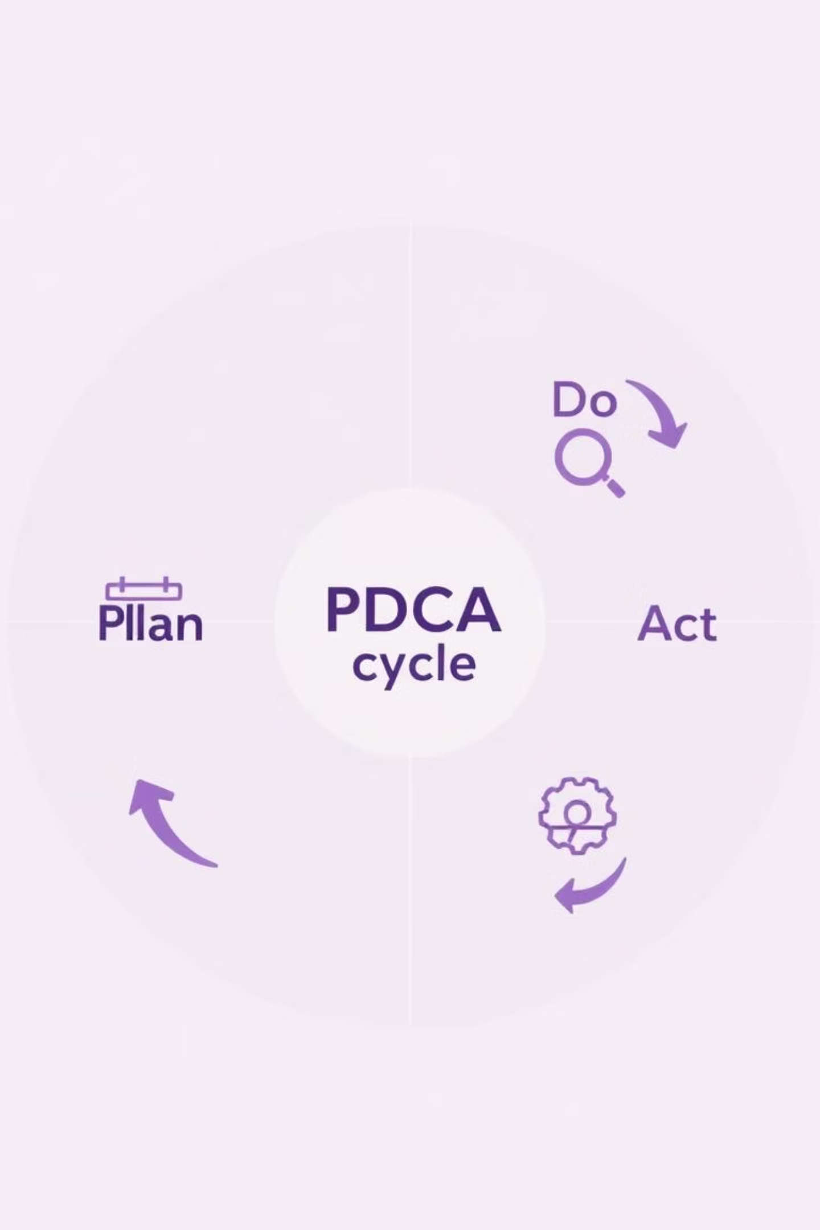
Méthodologie PDCA
Le cycle PDCA (Planifier, Faire, Vérifier, Agir) sera appliqué pour la mise en place du système. Cela inclut la planification des objectifs, la mise en œuvre d'un pilote, la vérification des données et des retours utilisateurs, et l'ajustement pour une généralisation.
Les ajustements porteront sur l'ergonomie, le déploiement généralisé, la formation des utilisateurs et la maintenance régulière.

Slide 8
Critères SMART
Les objectifs du projet sont définis selon la méthode SMART, afin de garantir clarté, faisabilité et efficacité.
S – SpécifiqueDévelopper un système de pointage via QR code, sans papier, assurant un enregistrement sécurisé des présences et un export automatique vers le GRETA.
M – Mesurable
A – AtteignableObjectifs réalisables grâce à :
100 % des présences saisies électroniquement
QR codes et base de données en ligne
Données transmises au moins une fois par semaine
Outils de reporting adaptés
Implication de l’équipe pédagogique et technique
Export possible au format Excel ou PDF
R – RéalisteRessources disponibles :
T – Temporellement définiDurée du projet : 4 semaines, structurées comme suit :
Smartphones / tablettes
Outils gratuits ou peu coûteux (Google Forms, QR Generator, VS Code…)
Semaine 1 : Cahier des charges & choix techniques
Semaine 2 : Développement & prototype
Semaine 3 : Phase pilote
Semaine 4 : Ajustements & déploiement

Slide 9
Analyse SWOT
Forces (facteurs internes positifs)
Automatisation du suivi des présences : gain de temps pour les équipes administratives.
Réduction des erreurs liées au pointage manuel.
Traçabilité renforcée : données datées, centralisées et exportables.
Transmission directe des données au GRETA : simplification des démarches.
Accessibilité : les QR codes sont compatibles avec la majorité des smartphones.
Faiblesses (facteurs internes négatifs)
Dépendance au matériel (smartphones, tablettes).
Nécessité d’une connexion Internet ou d’une synchronisation différée.
Courbe d’apprentissage pour les utilisateurs peu familiers avec le numérique.
Maintenance technique à prévoir (mises à jour, assistance, support).
Opportunités (facteurs externes positifs)
Modernisation des pratiques administratives du GRETA.
Possibilité d’extension à d’autres usages : pointage de stages, badges événementiels, évaluations.
Intégration avec d’autres systèmes (ENT, bases RH, plateformes pédagogiques).
Réplicabilité dans d’autres centres de formation ou académies.
Menaces (facteurs externes négatifs)
Risque de refus d’adhésion de certains utilisateurs (élèves ou personnels).
Pannes techniques ou défaillances du système.
Risques de confidentialité si les données ne sont pas correctement sécurisées.
Changements de réglementation (ex. RGPD, politiques internes du GRETA).

Slide 10
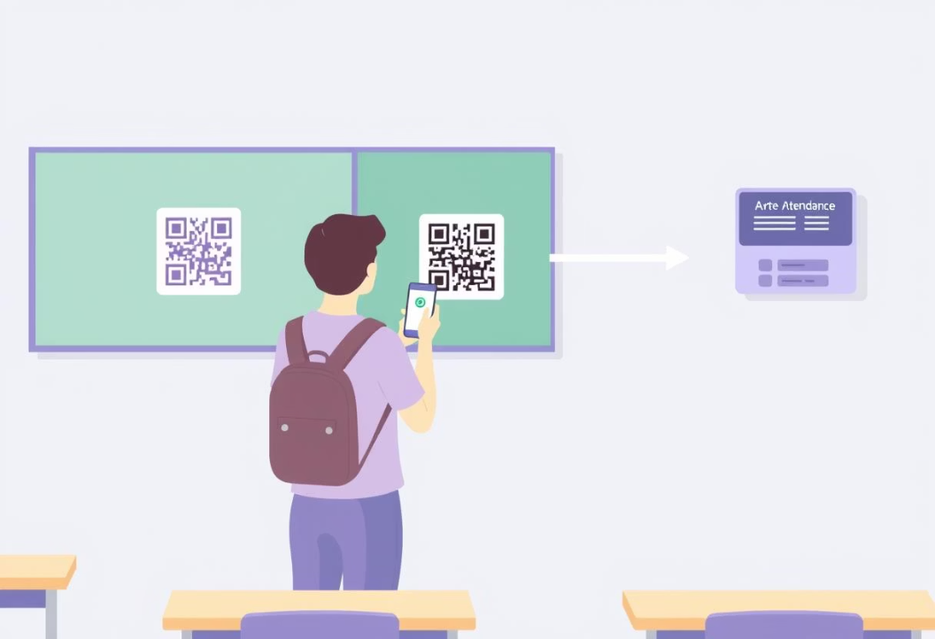

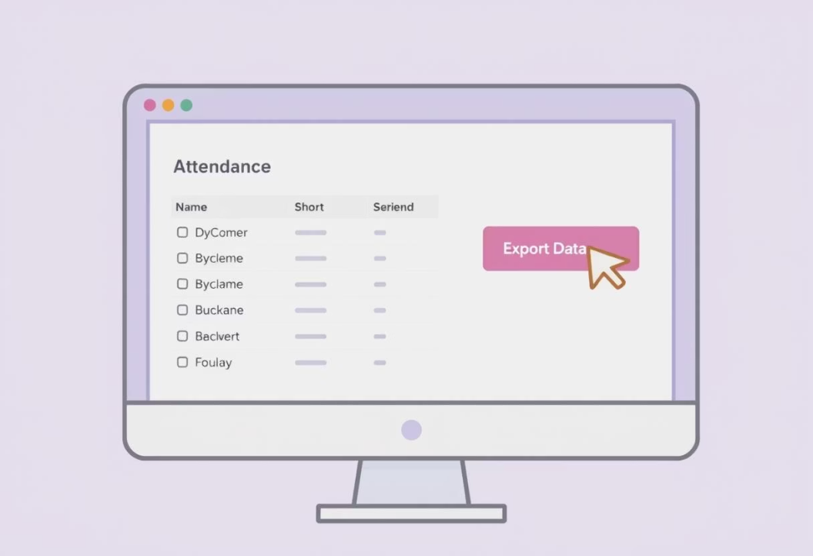
QQOQCP et Cas d'Utilisation
Le système de pointage par QR code implique les élèves (scan), les formateurs (validation), l'administratif GRETA (consultation/export) et le référent numérique (déploiement/maintenance). Il sera utilisé dans les salles de formation et sur appareils mobiles.
Les diagrammes de cas d'utilisation détaillent les interactions pour chaque rôle : enregistrement des présences, validation, consultation, export, etc.
Étudiant
Enseignant
GRETA

Slide 11
5. Organisation du Projet et de l'Équipe
Au niveau du projet, une structure PERT sera utilisée pour visualiser les dépendances entre les tâches.
Au niveau de l'équipe, une répartition claire des responsabilités est établie :
Répartition des rôles :
Noah ANZALA : Responsable de l’analyse du besoin et de la conception de la maquette.
Charles CABARRUS, Alex COUTTÉ-PÉROUMAL, Maelle JAPPONT et Axel HERMITE : En charge de la mise en œuvre de la solution, incluant la création de la base de données, du serveur, de l’API REST, la gestion des QR codes, les tests et les corrections.
Axel HERMITE : Assure également la supervision globale du projet.

Slide 12

Organisation et Équipe
Sur le plan technique, plusieurs éléments clés seront mis en place pour garantir le bon fonctionnement et la maintenabilité du système :
Définition de l’architecture du systèmeIntégration du backend (traitement des données, logique métier) et du frontend (interfaces utilisateur Web/Mobile).
Création de la base de donnéesConception d’un schéma structuré pour stocker les présences, utilisateurs, rôles et historiques.
Préparation de l’environnement de développementMise en place des outils nécessaires : serveurs, frameworks, IDE, systèmes de versionning.
Mise en place du chemin REST APIDéveloppement d’interfaces de communication entre le frontend et le backend pour assurer un échange fluide et sécurisé des données.
Gestion des QR codesGénération et gestion de QR codes uniques par utilisateur pour permettre l’identification automatique lors de l’émargement.
Documentation techniqueRédaction d’un registre des activités techniques : traçabilité des choix, des configurations, et des évolutions pour faciliter la maintenance et les futures mises à jour.

Slide 13
Axel HERMITE – Chef de projet / Responsable du cadrage
Rédaction du cahier des charges
Supervision globale du projet
Gestion des QR codes
Suivi de l’avancement technique
Préparation de la soutenance finale et des livrables

Slide 14
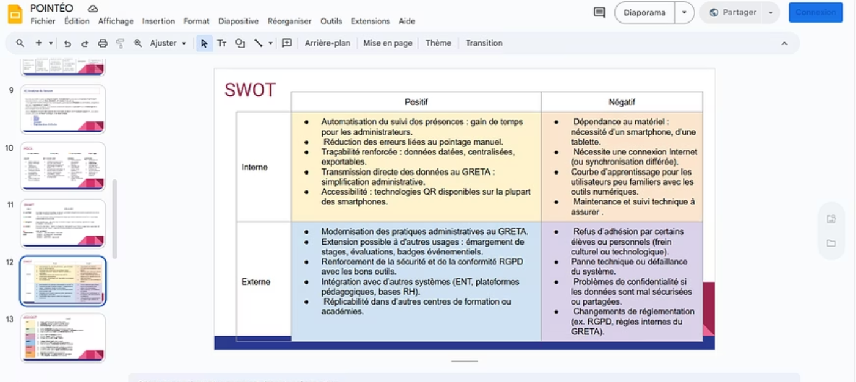
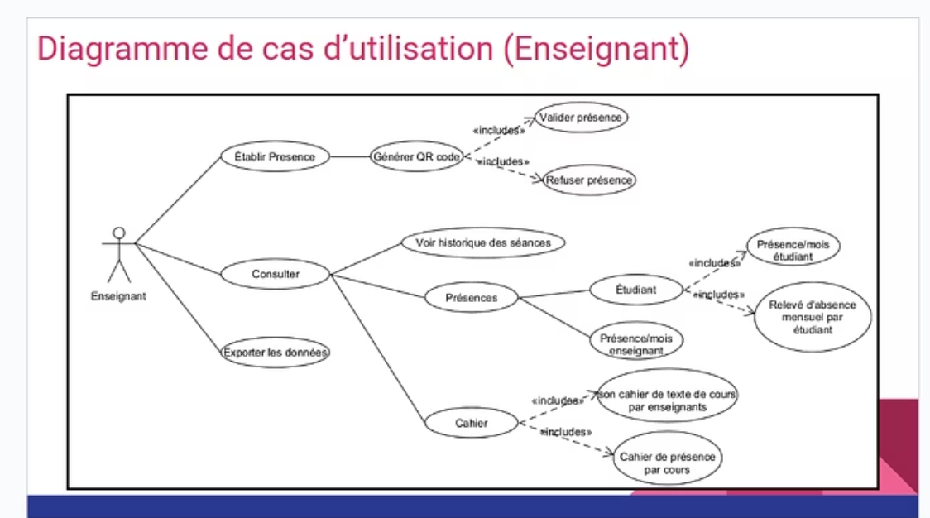
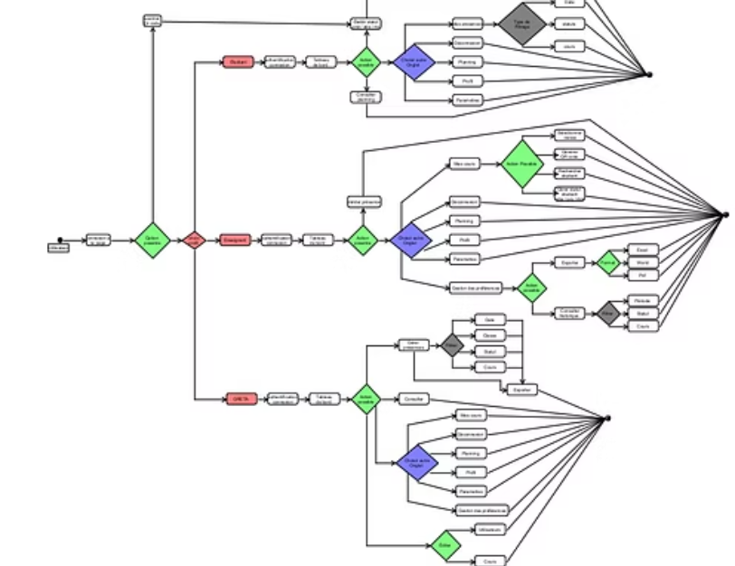

Slide 15
Noah ANZALA – Analyste fonctionnel / Designer /
Analyse du besoin
Conception de la maquette fonctionnelle
Participation à la définition des spécifications
Participation à l’implémentation fonctionnelle

Slide 17
Alex COUTTÉ-PÉROUMAL – Développeur serveur /Architecte technique
Déploiement du serveur
Conception et création de la base de données
Mise en place de l’architecture serveur
Réalisation de tests et corrections

Slide 18

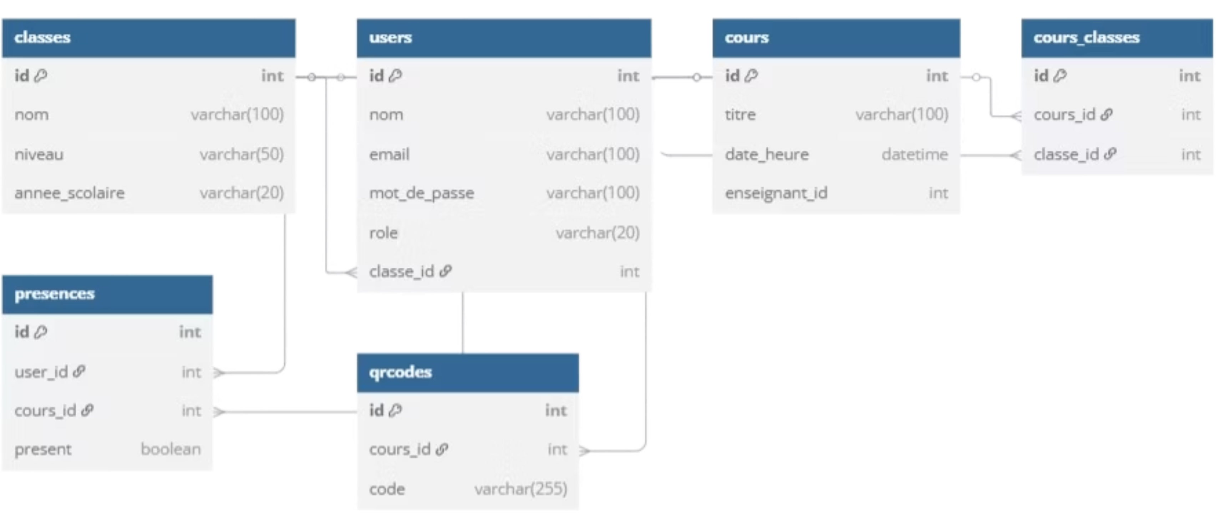

Slide 19
Charles CABARRUS – Développeur backend / Intégrateur API
Développement du backend
Développement du chemin REST API
Participation à la gestion des QR codes
Correction et optimisation du code

Slide 20
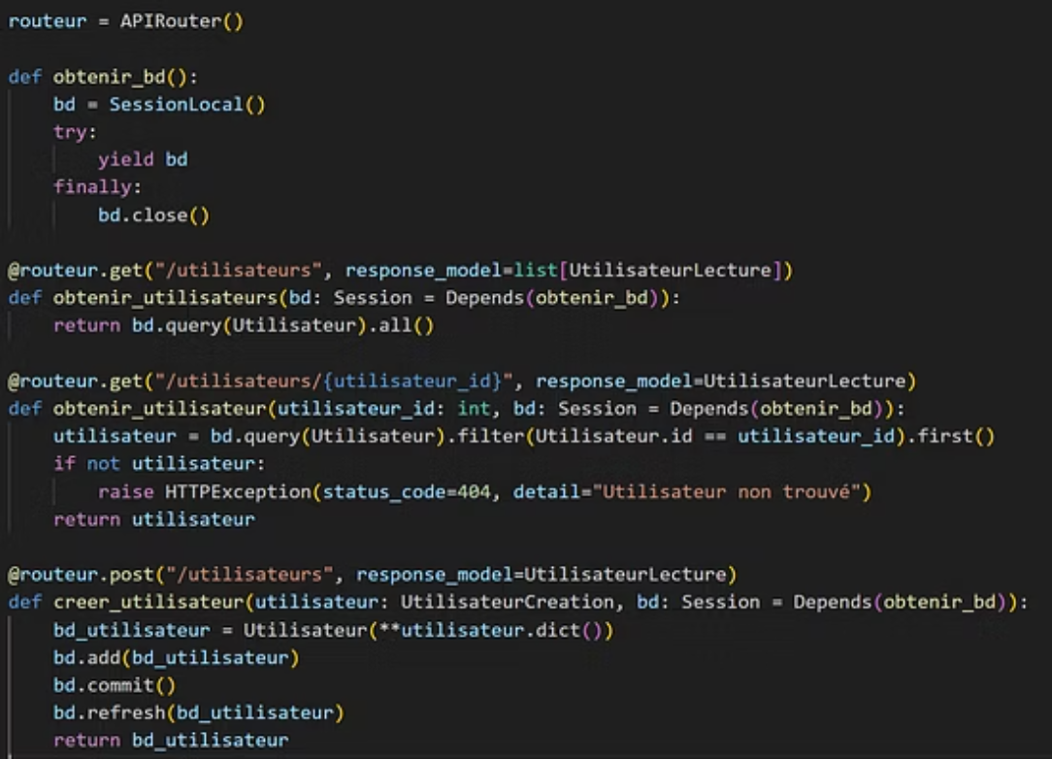
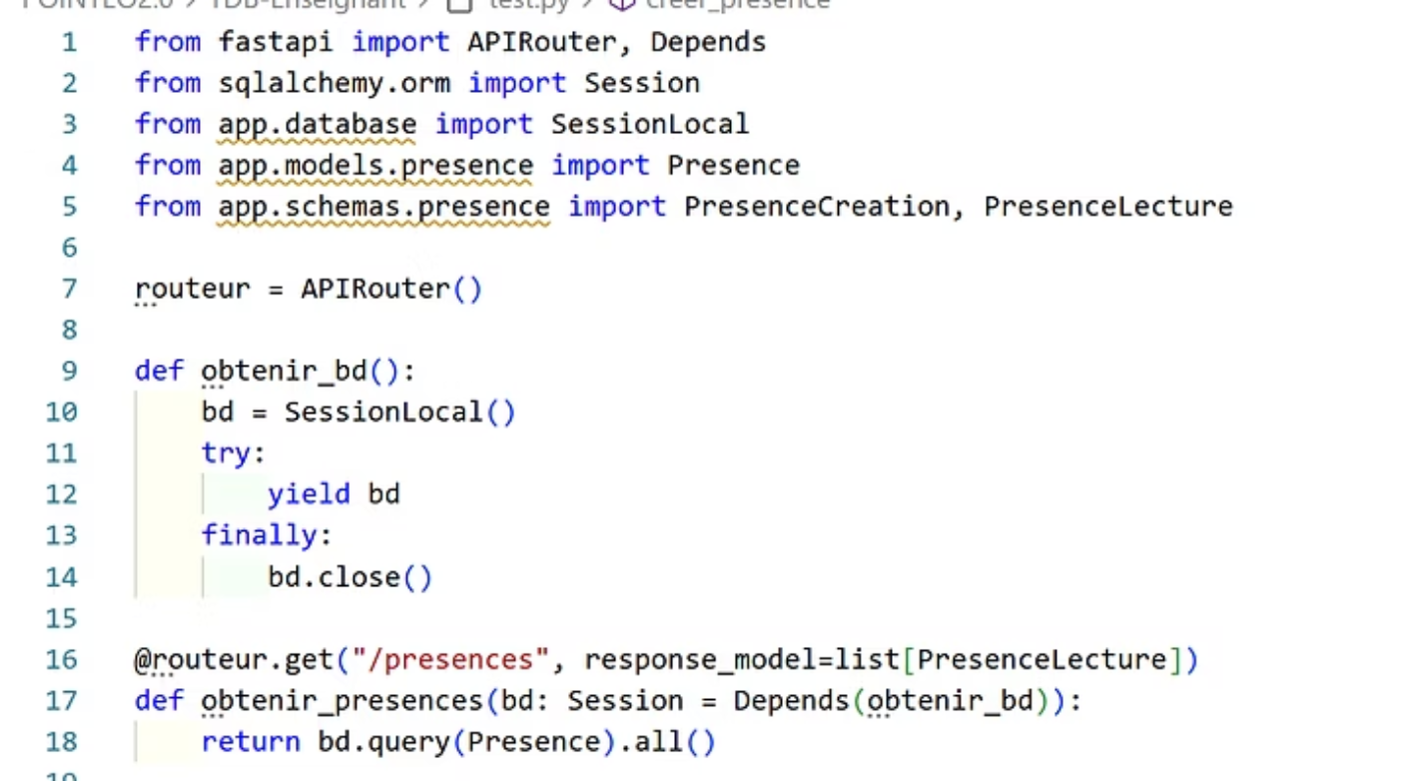
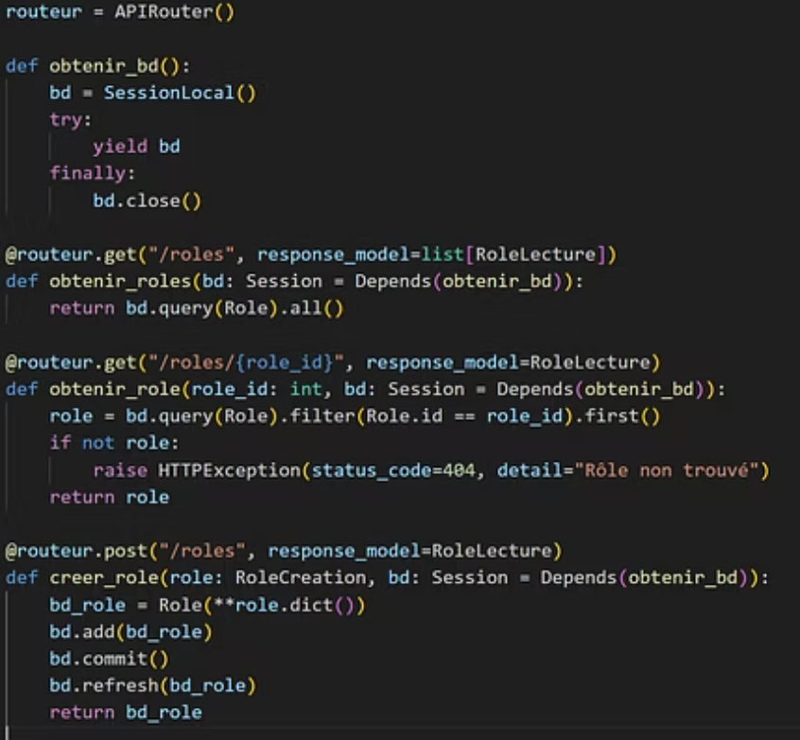

Slide 21
Maelle JAPPONT – Développeuse frontend / Testeuse fonctionnelle
Mise en œuvre de l’interface utilisateur
Réalisation des tests utilisateurs
Amélioration de l’ergonomie et du parcours utilisateur
Préparation de la soutenance finale et des livrables

Slide 22


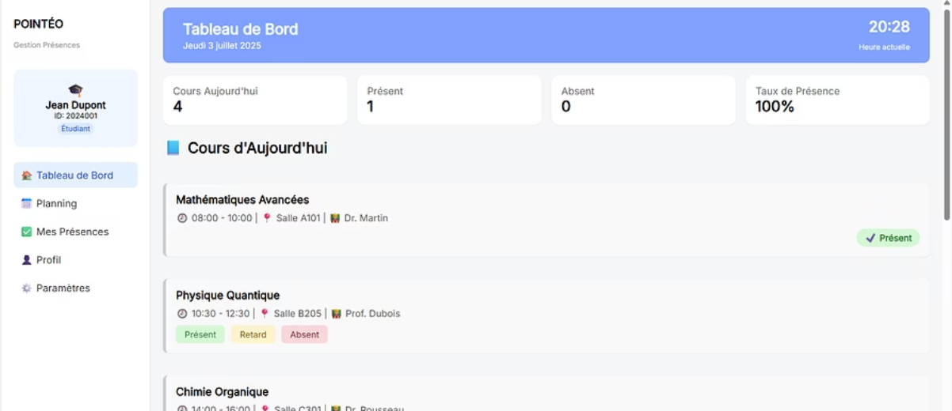
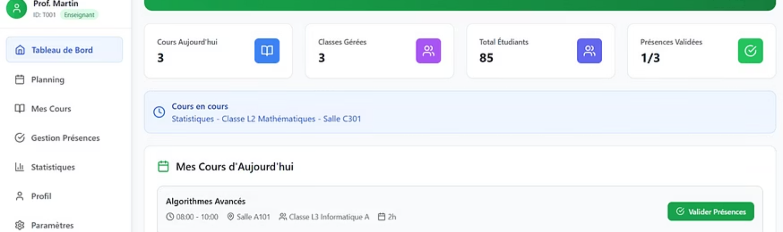
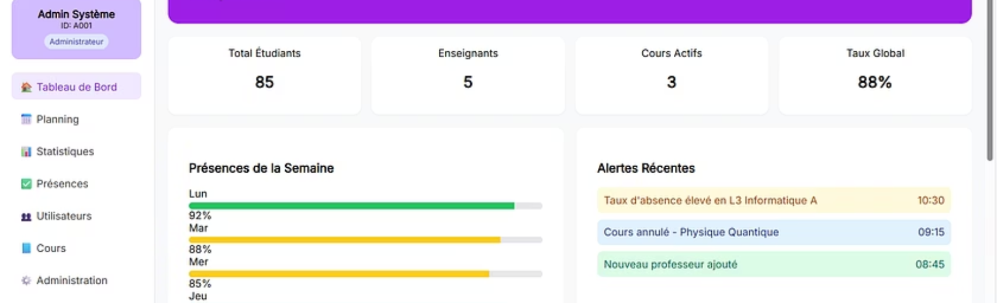
Images de l'interface

Slide 23
Merci de votre attention !

